Slide 1


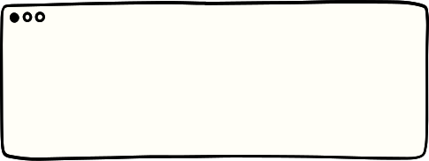




Design UI
Personality Traits
Tri Yulianto Nugroho 6025222015

Slide 2

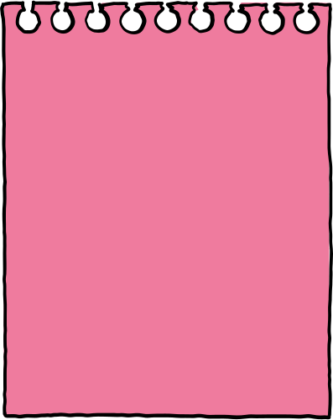

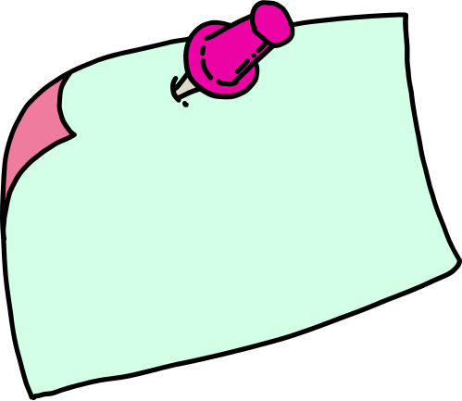


Latar belakang
tesis
banyaknya pertanyaan
membutuhkan pemahaman dalam menjawab
membosankan

Slide 3

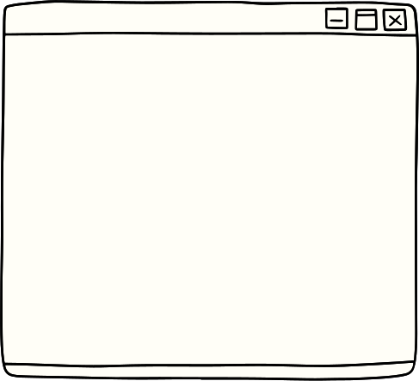



Usulan
design user interface untuk personality test yang full color berdasarkan pertanyaan personality test

Slide 4
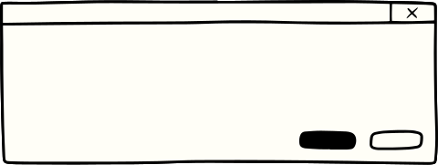
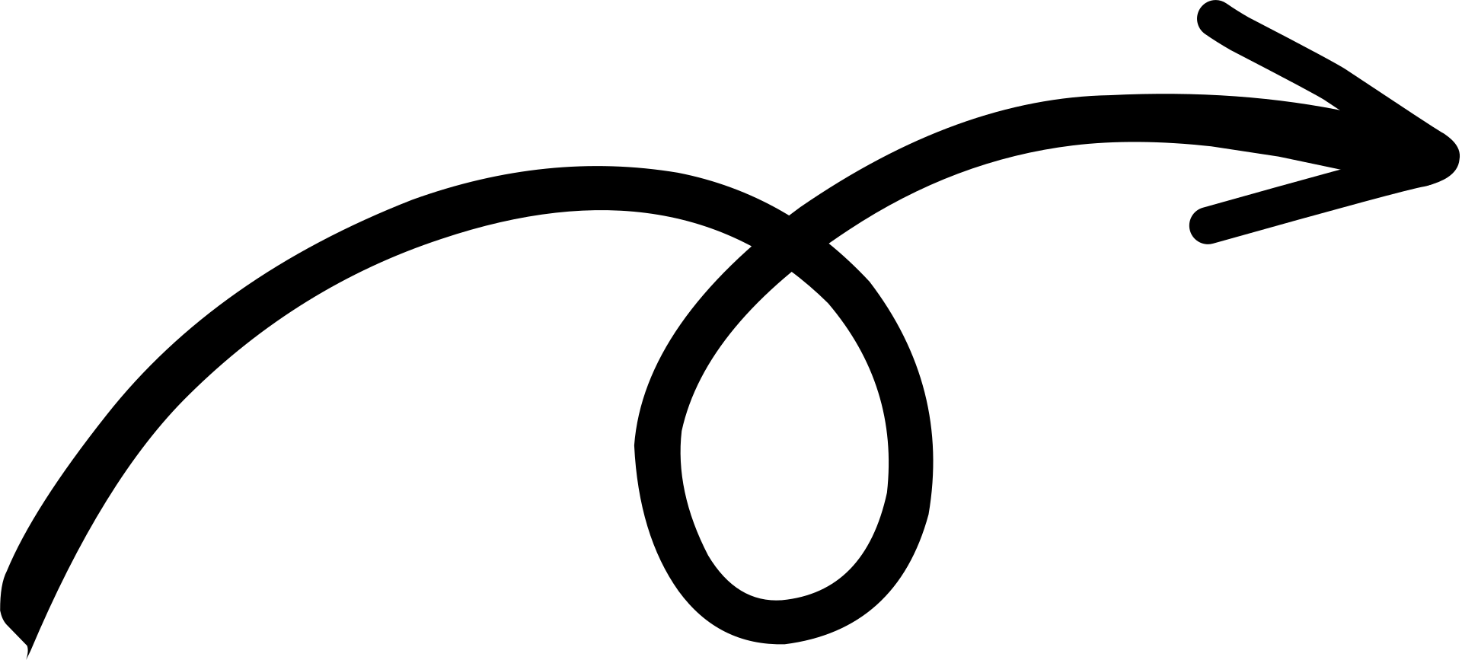
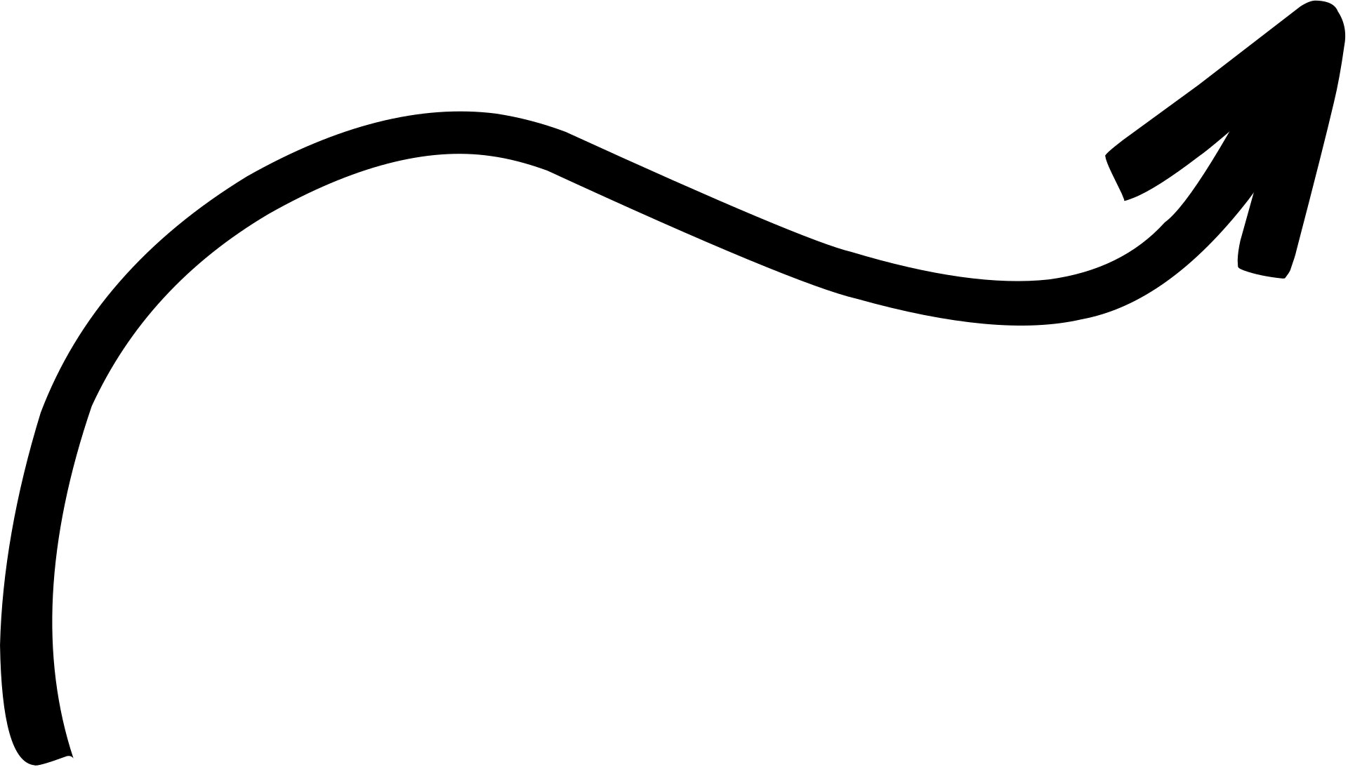



Pertanyaan
Apakah ini layak dilakukan?
Apakah ini sama baiknya atau lebih baik dari praktik yang ada saat ini?
Apa kelebihan dan kekurangan?
iya
lebih baik

Slide 5
Pertanyaan
Manakah alternatif yang terbaik?
Apakah ini berfungsi dengan baik bagi pemula dan ahli?
Apa saja batasan dan kemampuan kinerja manusia?
iya
lebih baik

Slide 6

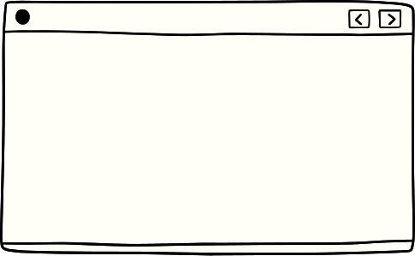
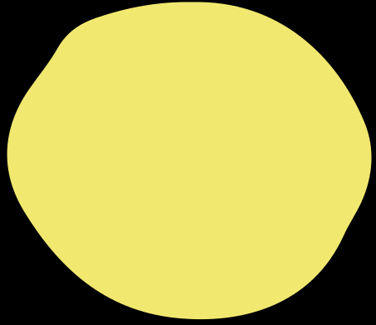

Contents
01
02
03
Tujuan
Sasaran
Metodologi
04
05
06
Manfaat
desain
Variabel
& peserta

Slide 7
Tujuan
memberikan tampilan yang beraneka media (gambar, audio, text) untuk mempermudah dan tidak membuat bosan manusia yang menerapkan

Slide 8
Sasaran
para pekerja yang bekerja di bidang software development

Slide 9
Methodologi
methodologi yang digunakan dengan cara kuesioner

Slide 10
Manfaat
test personality menjadi interaktif dan tidak membosankan yang awalnya hanya text

Slide 11
Desain
variabel independen
variabel dependen

